Slide 1


Carrera de Especialización en Sistemas Embebidos
Circuitos Lógico Programables
Alumno: Sergio Alberino
Docente Nicolás Álvarez
Notes:
El cuba Aprende:

Slide 2
Criptografía
Rama de las Matemáticas (y de la Informática) que hace uso de métodos y herramientas con el objeto de codificar un mensaje o archivo por medio de un algoritmo y una o más claves, permitiendo asegurar con cierto nivel, la confidencialidad y la integridad de la información.
Notes:
El cuba Aprende:

Slide 3
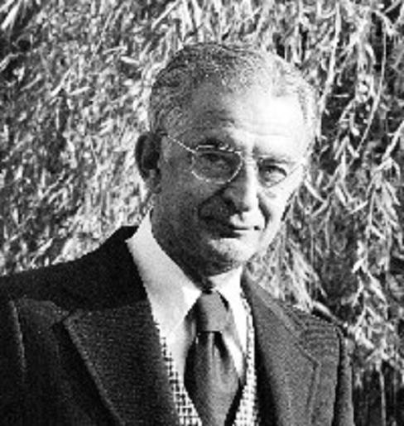
Cifrado en Bloques
Lucifer:
Cifrado de Feistel
Se denominan así los criptosistemas en los que el bloque de datos se divide en dos mitades y en cada vuelta de encriptación se trabaja, alternativamente, con una de las mitades.
El primer algoritmo basado en las redes de Feistel fue el algoritmo Lucifer, diseñado en IBM por Horst Feistel y Don Coppersmith a principios de la década del 1970,
Notes:
El cuba Aprende:

Slide 4
DES (Data Encryption Standard)
Surge como consecuencia de un concurso organizado por NBS (National Bureau of Standards, USA) el cual solicitaba un “algoritmo de encriptación para la protección de datos de ordenador durante su transmisión y almacenaje”.
Este concurso lo ganó IBM con su algoritmo DES (modificado del LUCIFER).
DES es un algoritmo de cifrado en bloque; la longitud de bloque es de 64 bits (8 símbolos ASCII) y la longitud de la clave es de 56 bits.
Notes:
El cuba Aprende:

Slide 5
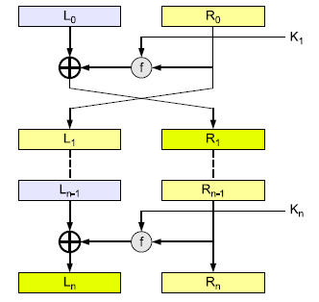
Cifrado en Bloques
Red de Feistel
Notes:
El cuba Aprende:

Slide 6

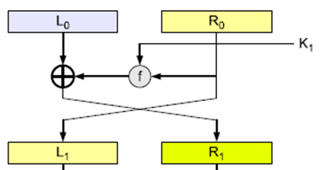
DES (Data Encryption Standard)
El DES trabaja alternativamente sobre las dos mitades del bloque a cifrar.
Luego se realiza una operación modular que se repite 16 veces; esta operación consiste en sumar módulo 2 la parte izquierda con la función F(K_{i}) de la derecha, gobernada por una subclave K_{i.}
Notes:
El cuba Aprende:

Slide 7
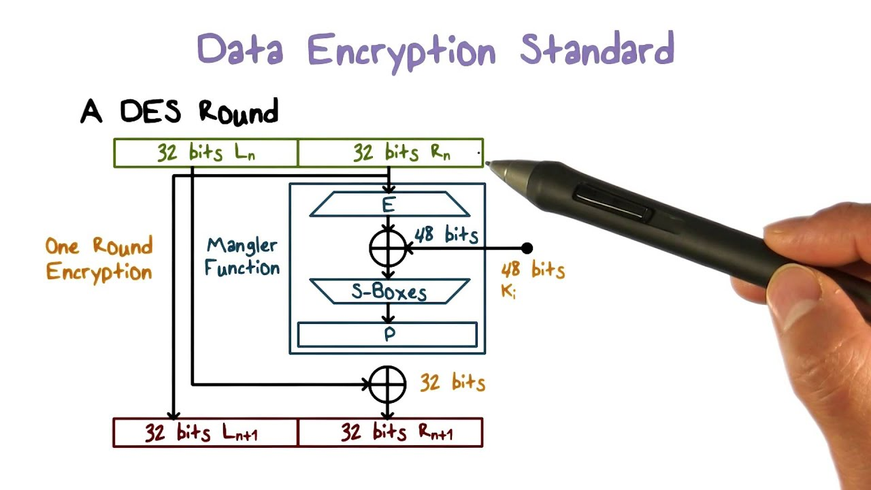
DES (Data Encryption Standard)
Después se intercambian las partes derecha e izquierda.
Para descifrar el DES basta con repetir la operación en orden inverso
Notes:
El cuba Aprende:

Slide 8
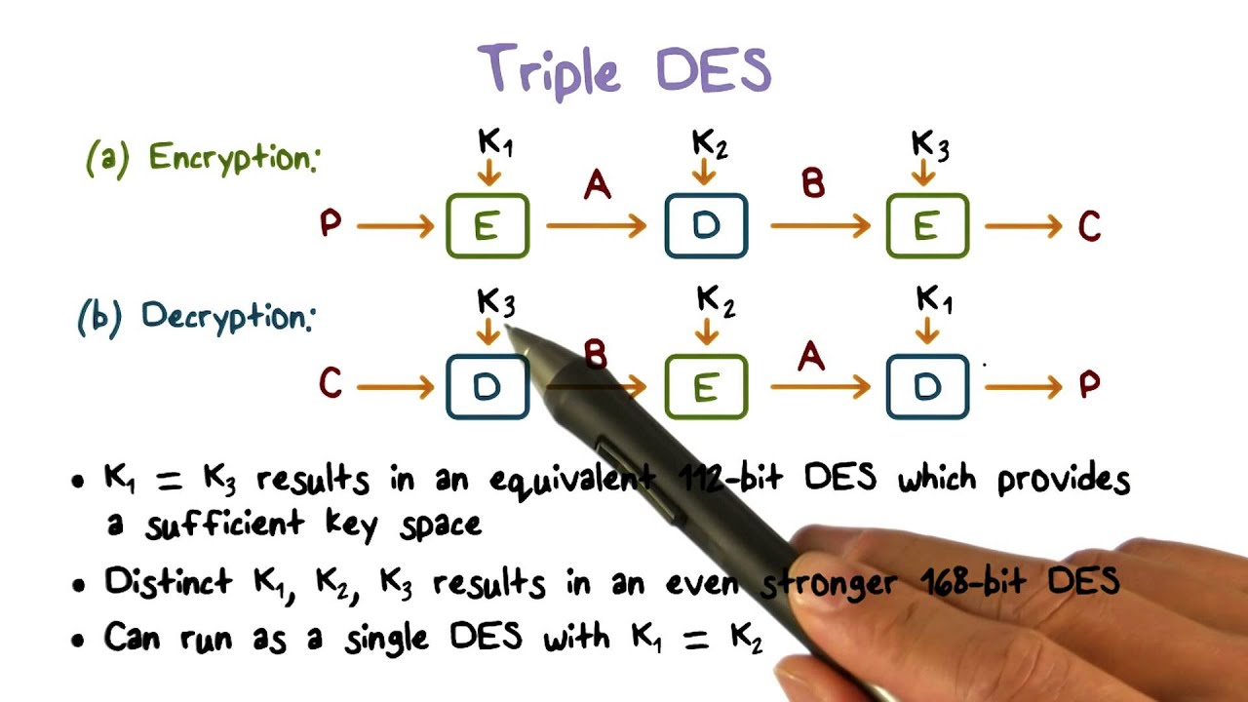
3DES
Notes:
El cuba Aprende:

Slide 9
Implementación
Notes:
El cuba Aprende:

Slide 10


El TP
Desarrollo de un una “ronda” básica (8 bits)
Desarrollo de dos “rondas” básicas
Desarrollo de N “rondas” básicas (generate)
Desarrollo de programa principal con entrada y salida de 64 bits
Pruebas en GHDL → pruebas en Vivado
Para descifrar el DES basta con repetir la operación en orden inverso
Notes:
El cuba Aprende:

Slide 11
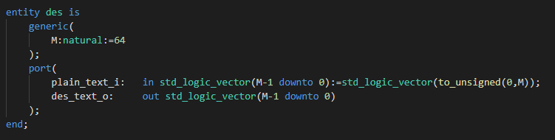
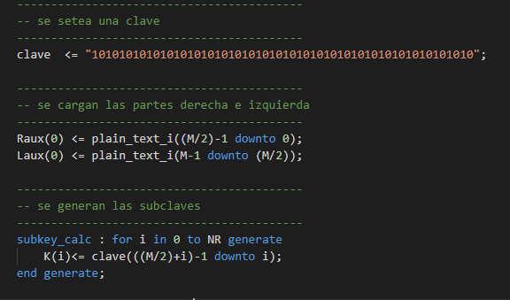
El TP
Notes:
El cuba Aprende:

Slide 12
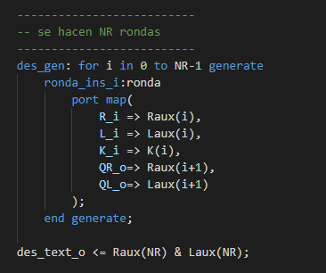
El TP
Notes:
El cuba Aprende:

Slide 13
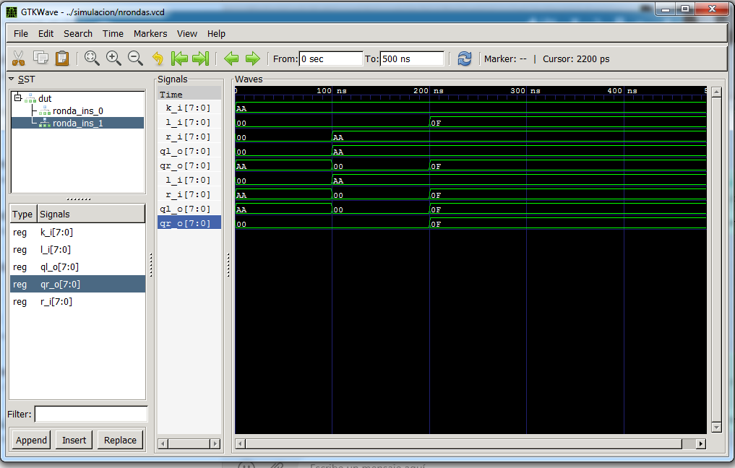
El TP
Notes:
El cuba Aprende:

Slide 14
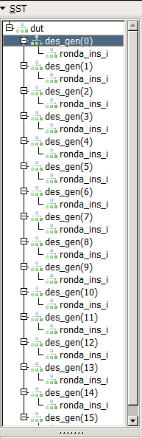
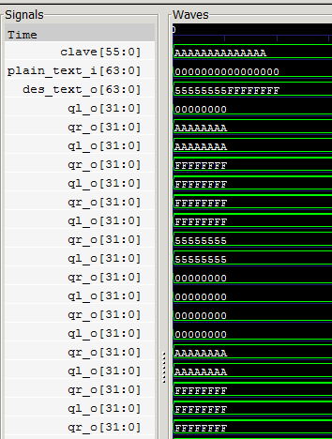
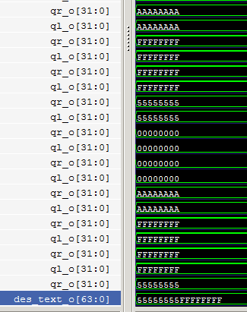
El TP
Notes:
El cuba Aprende:

Slide 15
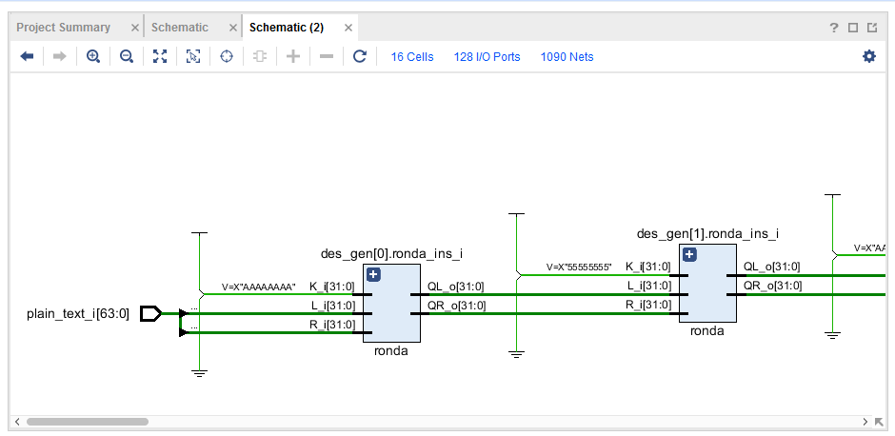
Esquemático
Notes:
El cuba Aprende:

Slide 16
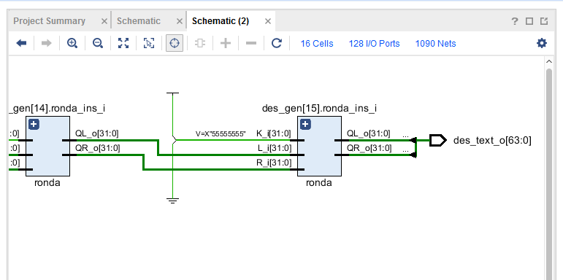
Esquemático
Notes:
El cuba Aprende:

Slide 17
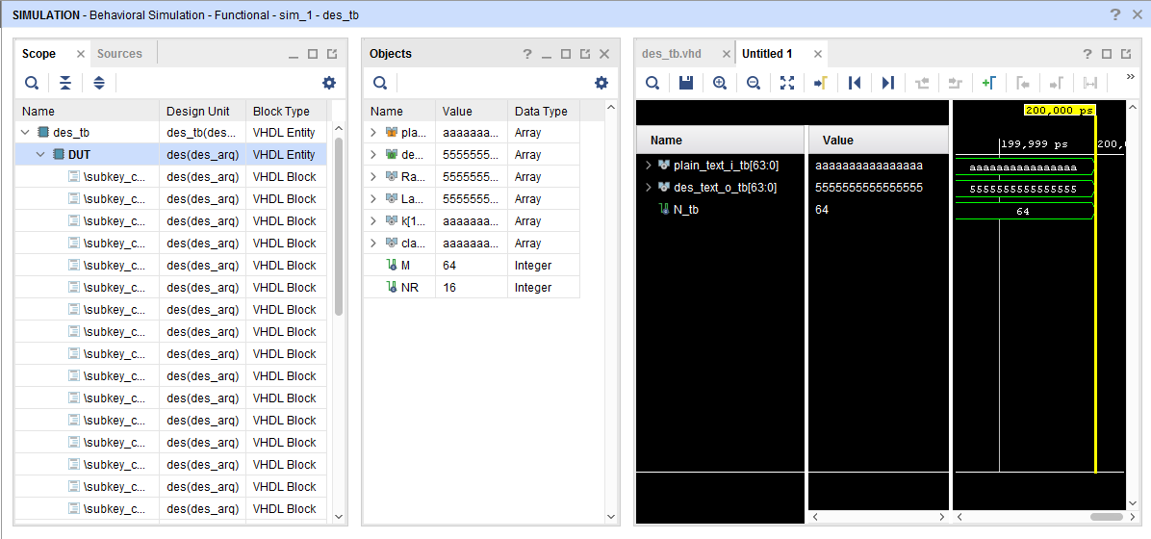
Simulación
Notes:
El cuba Aprende:

Slide 18
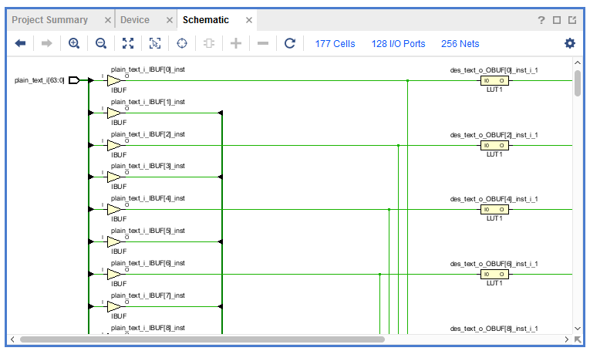
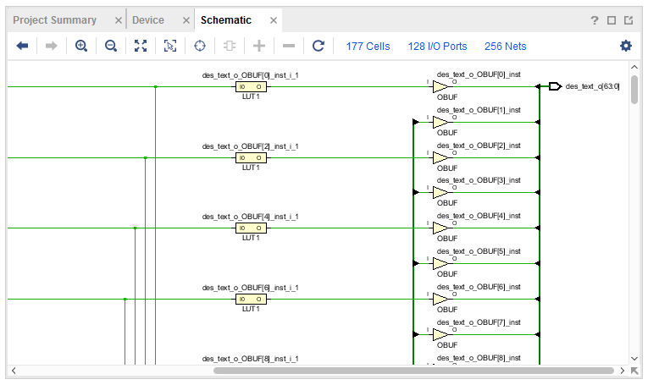
Síntesis
Notes:
El cuba Aprende:

Slide 19
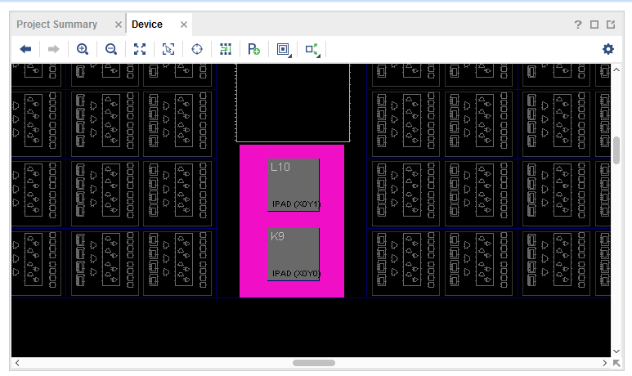
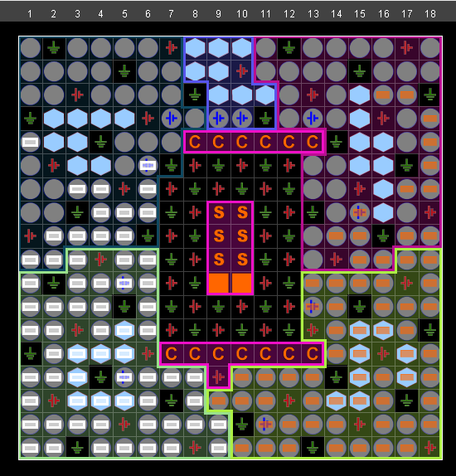
Síntesis/diseño
Notes:
El cuba Aprende:

Slide 20
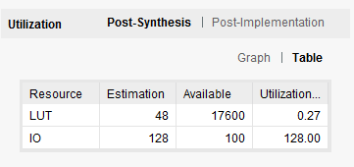
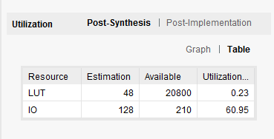
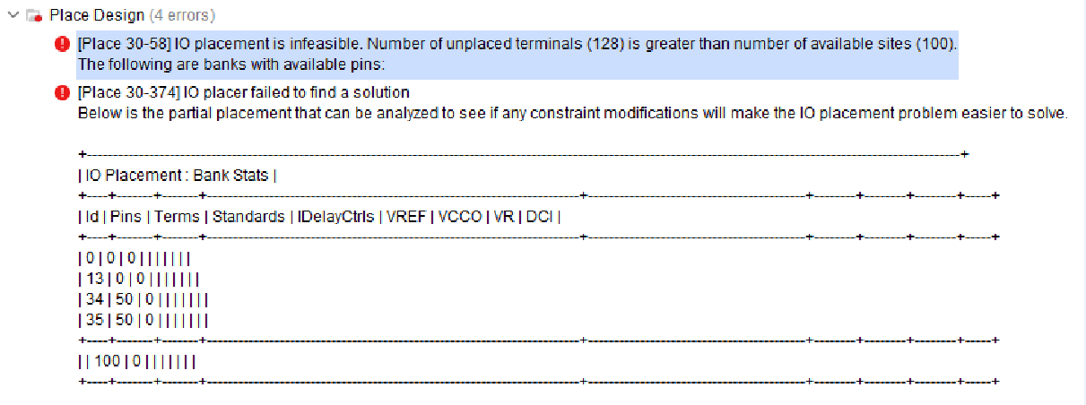
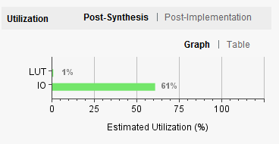
Utilización
Arty-Z7-10
Arty-A7-35
Notes:
El cuba Aprende:

Slide 21
error
[DRC NSTD-1] Unspecified I/O Standard: 128 out of 128 logical ports use I/O standard (IOSTANDARD) value 'DEFAULT', instead of a user assigned specific value. This may cause I/O contention or incompatibility with the board power or connectivity affecting performance, signal integrity or in extreme cases cause damage to the device or the components to which it is connected.
To correct this violation, specify all I/O standards.
This design will fail to generate a bitstream unless all logical ports have a user specified I/O standard value defined.
To allow bitstream creation with unspecified I/O standard values (not recommended), use this command: set_property SEVERITY {Warning} [get_drc_checks NSTD-1]. NOTE: When using the Vivado Runs infrastructure (e.g. launch_runs Tcl command), add this command to a .tcl file and add that file as a pre-hook for write_bitstream step for the implementation run. Problem ports: des_text_o[63:0], and plain_text_i[63:0].

Slide 22
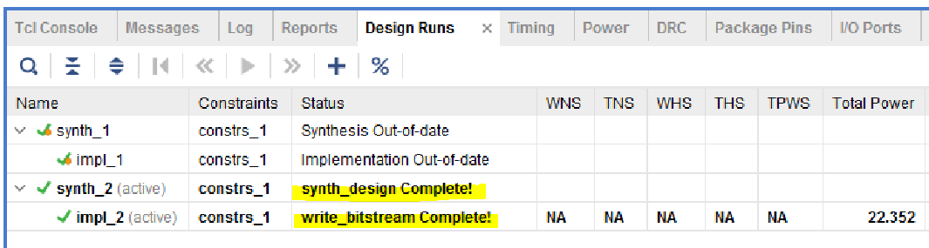
Implementación
Notes:
El cuba Aprende:

Slide 23
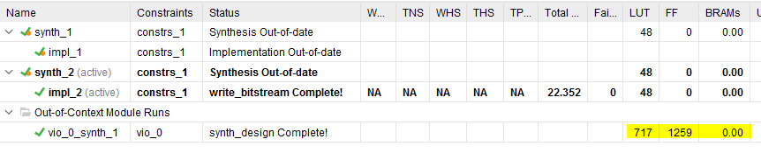
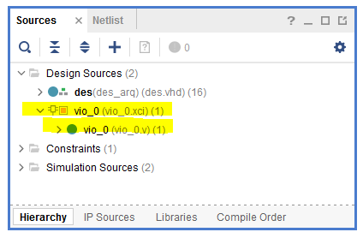
VIO
Notes:
El cuba Aprende:

Slide 24

¿Preguntas?
Notes:
El cuba Aprende:

Slide 25
DES
ghdl -a ronda.vhd
ghdl -a des.vhd
ghdl -a des_tb.vhd
ghdl -s des_tb.vhd
ghdl -e des_tb
ghdl -r des_tb vcd=../simulacion/des.vcd
--stop-time=500ns
gtkwave ../simulacion/des.vcd
Notes:
El cuba Aprende:

Slide 26
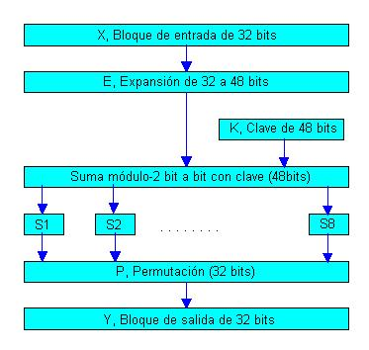
Cifrado en Bloques
DES:
Notes:
El cuba Aprende:

Slide 27
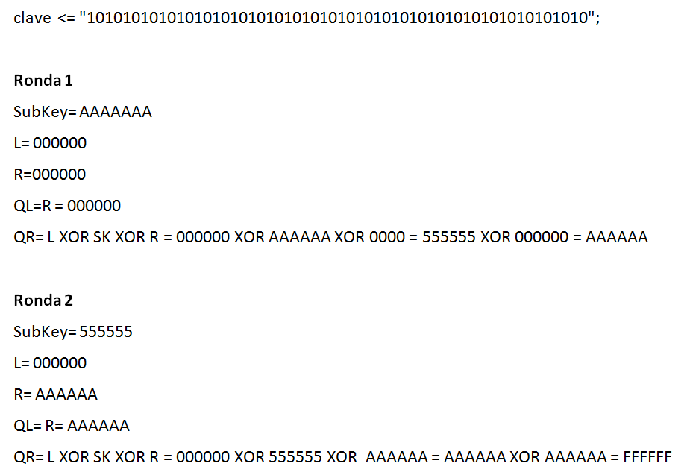
cuentas

